Slide 1
LES MONTAGNES QUI RELIENT LES HOMMES
Présentation Programme d’Orientations et d’Actions 2026-2031 (POA)
CRHH
6 mai 2025

Slide 2
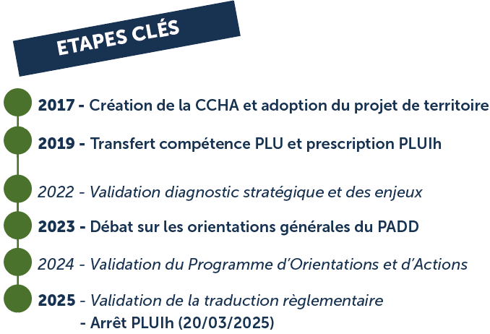
CONTEXTE
LES MONTAGNES QUI RELIENT LES HOMMES
Elaboration d’un PLUI avec un volet « H »
Une volonté des élus de la CCHA (absence d’obligation règlementaire)
Concilier élaboration du 1er document d’urbanisme intercommunal et mise en place d'une politique globale de l'habitat dans un contexte où la question de l’habitat permanent constituait l’un des dossiers pivots du projet de territoire élaboré lors de la création de la CCHA en 2017
Disposer d’un document stratégique unique permettant une mise en cohérence de l’ensemble des politiques publiques territoriales

Slide 3
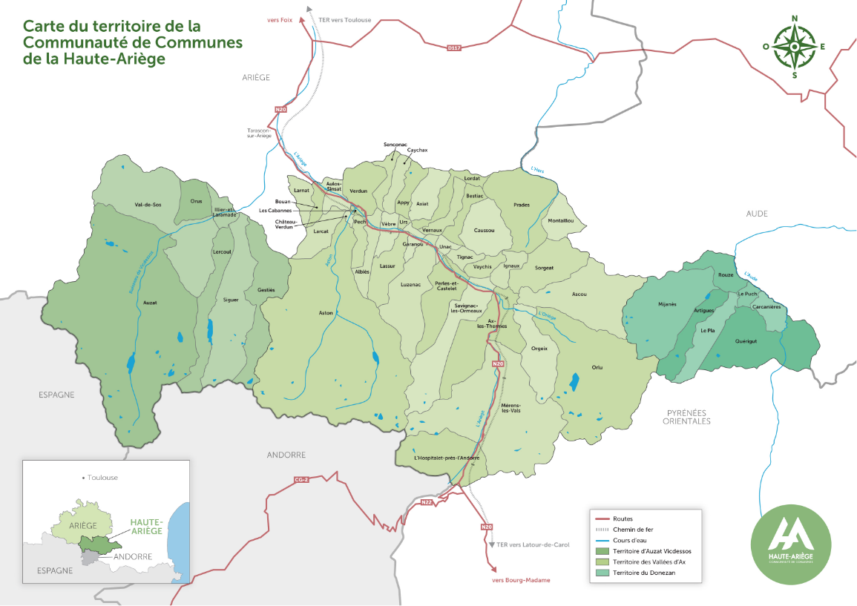
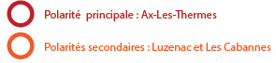
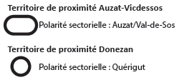
CONTEXTE TERRITORIAL
LES MONTAGNES QUI RELIENT LES HOMMES
51 communes
Superficie : 1128,28 km² - Densité moyenne : 6,3hab/km²
Nb d’habitants (2021) : 7116
(60 ans et + : 42,4%)
Taille moyenne des ménages : 1,85
Composition du parc de logt (2021)
Organisation territoriale
3 territoires de proximité
Vallées d’Ax : 37 communes - 5355 habts
Auzat-Vicdessos : 7 communes - 1280 habts
Donezan : 7 communes - 481 habts
Territoire pourvoyeur d’emploi :
Indice de concentration d’emploi à 108
Principale zone pourvoyeuse :
Vallées d’Ax
RP : 3689 (30%) | RS : 8182 (66%) | LV : 537 (4%)
Caractéristique du tissu économique : tourisme, économie tertiaire orientée sur la sphère présentielle, tissu économique de PME et TPE, quelques industries en lien avec valorisation des ressources naturelles

Slide 4
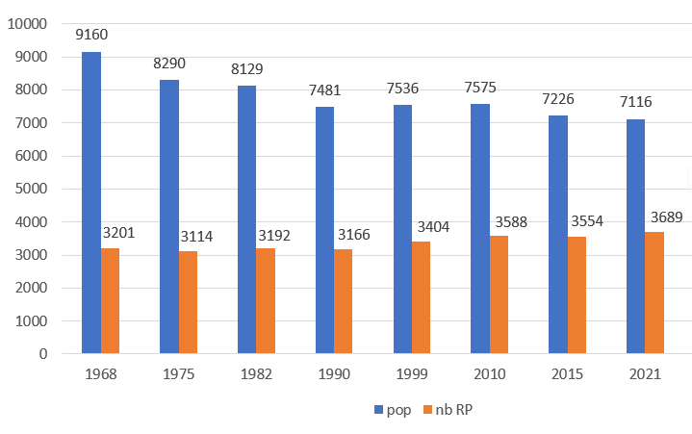
CONTEXTE TERRITORIAL
LES MONTAGNES QUI RELIENT LES HOMMES
Evolution démographique 2015-2021 :
-110 habitants (TVAM : -0,3%)
Evolution parc de résidences principales 2015-2021 : + 135 RP
Bilan de la consommation d’espace 2011-2021 pour de l’habitat : 11,43ha
Bilan de la consommation d’espace 2021-2025 : 37,08ha au total, sans distinction pour l’habitat
Territoire hors SCoT et non couvert par un PDH et un PLH
Documents couvrant le territoire : PDALHPD 2018-2024 / SDAGV 2022-2028 / Schéma Départemental d’Autonomie / OPAH 2024-2027

Slide 5
DIAGNOSTIC : analyse de l’offre
LES MONTAGNES QUI RELIENT LES HOMMES
Un parc de logement dominé par les résidences secondaires et une faible part de logements vacants (4%)
Parc de résidences principales
Bâti ancien (49% avant 1970) / 31% passoires thermiques potentielles
Maison individuelle prédominante (68%) mais fort contraste entre communes (ex : Ax-Les Thermes => 24%)
Parc de grande taille (4,4 pièces) dans contexte de diminution de la taille des ménages (1,85 pers/mnge)
Parc social : ancien et essentiellement en collectif (81%) avec peu d’évolution du parc
Parc locatif communal : réparti sur l’ensemble de la CCHA et a vocation sociale (loyers pratiqués) mais vieillissant et énergivore
Occupés par leurs propriétaires : 2541 (69%)
En locatif : 995 (27%)
Dont communaux : 320 | Dont HLM : 276
Parc HLM
Les Cabannes
Val-de-Sos
6
Luzenac
Auzat
22
28 + 9 (en cours)
50
Ax-Les-Thermes
117
Quérigut
Savignac-Les-
Ormeaux
Orlu
5
4 (LV)
24
L’Hospitalet-Près-L’Andorre
20 (LV)

Slide 6
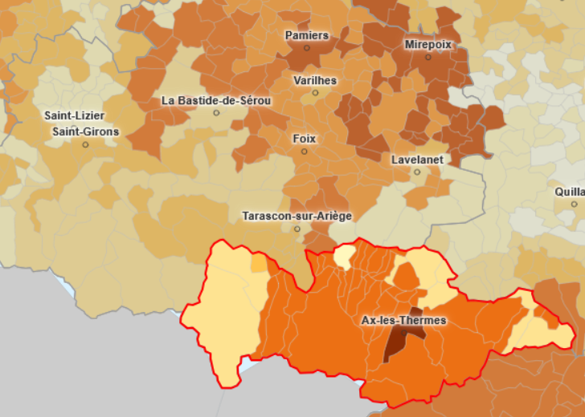
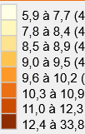
DIAGNOSTIC : analyse de l’offre
LES MONTAGNES QUI RELIENT LES HOMMES
Locatif libre
Une offre et des loyers contrastés entre les communes
Vallées d’Ax : 10,5€/m² (Ax-Les-Thermes : 12,4€/m²)
Auzat-Vicdessos : entre 8,6 et 10,5€/m²
Donezan : entre 8,6 et 10,7€/m²
Offre publics spécifiques
Dispositif spécifique à destination des jeunes travailleurs et saisonniers mis en place par CCHA et SOLIHA : 33 logements meublés (51 places) situés sur Ax-les-Thermes et Savignac-Les-Ormeaux (en diffus)
Un établissement d’insertion sociale « la maison des cimes » : 6 logements à destination de mères isolées avec leurs enfants, géré par France-Horizon
Absence de structure d’hébergement sur le territoire (CHRS, résidence sociale, FJT, accueil de jour ou hébergement d’urgence)
Absence d’équipement pour l’accueil des gens du voyage sur le territoire intercommunal
Habitat indigne
Un taux de parc privé potentiellement indigne (PPPI) moins important que dans le département.
Peu de signalements (2 en 2023 et 4 en 2024) mais tension du marché potentiellement responsable de ce faible nombre

Slide 7
DIAGNOSTIC : analyse de la demande
LES MONTAGNES QUI RELIENT LES HOMMES
Marché immobilier (source agents immobiliers + communes)
Accession à la propriété
Principaux demandeurs : Actifs travaillant sur le territoire ou retraités
  Principal secteur recherché : les Vallées d’Ax
  Produits recherchés : maison, ancienne ou récente, avec jardin, aux normes d’habitabilité et petits logements adaptés
Locatif libre
Principaux demandeurs : Actifs travaillant sur le territoire
  Principal secteur recherché : les Vallées d’Ax (entre les Cabannes et Ax-Les-Thermes)
  Produits recherchés : Appartement T2 ou T3 (personnes seules et couples) et maison avec jardin (couple et familles)
Autres demandeurs : Travailleurs saisonniers (cf. diapo suivante)

Slide 8
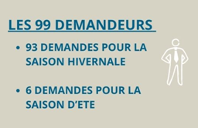
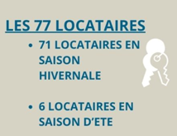
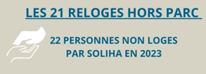
DIAGNOSTIC : analyse de la demande
LES MONTAGNES QUI RELIENT LES HOMMES
Logement social (source SNE)
 | 2022 | 2023 | 2024
Demandes | 55 | 67 | 80
Attributions | 23 | 28 | 21
Pression | 2,39 | 2,39 | 3,81
 | Chambre | T1 | T2 | T3 | T4 | >= T5
Demandes | 1 | 18 | 26 | 25 | 8 | 2
 | <= PLAI | PLUS | PLS | > PLS | NR
Demandes | 47 | 16 | 1 | 3 | 13
Logements jeunes travailleurs et travailleurs saisonniers
(source SOLIHA09)

Slide 9
DIAGNOSTIC : synthèse et enjeux
LES MONTAGNES QUI RELIENT LES HOMMES
Une offre de logements permanents ne permettant pas de répondre aux besoins d’installation de ménages actifs (y compris les saisonniers et jeunes travailleurs), des séniors et populations fragiles :
Parc de logements capté par la résidence secondaire et les meublés touristiques
Taux de vacance très faible, qui limite la fluidité des parcours résidentiels
Une offre locative présente sur l’ensemble du territoire mais une offre limitée en nombre (privé et HLM) et un manque de locatifs abordables notamment sur Ax-Les-Thermes
Un ralentissement de production neuve (tarissement de la filière du lotissement => difficulté de maintenir un modèle économique viable en raison des capacités des acquéreurs et de la hausse des coûts de viabilisation)
Une évolution de l’offre de logement qui concerne tous les segments du parc de logement (locatif social ou privé, accession à la propriété, etc.),
Un parc ancien potentiellement énergivore et non adapté au vieillissement de la population
Une offre de logements pour les jeunes travailleurs et saisonniers ne répondant actuellement que partiellement aux attentes de ces publics (prix, typologie de logements, …)

Slide 10
ELABORATION PLUIh – TEMPS FORTS
LES MONTAGNES QUI RELIENT LES HOMMES
32 ateliers thématiques répartis par Territoire de Proximité (TP) - élus et techniciens
Rencontre et entretiens - partenaires institutionnels et privés
DIAGNOSTIC ET ENJEUX
Projet Adenanc « village idéal dans lequel nous souhaiterions vivre » (OCCE-CCHA) - 11 écoles (maternelles et primaires) du territoire
Etude CAUE + diagnostic énergétique sur logements communaux vacants
Requestionnement des politiques communautaires – commissions thématiques et CC
PADD
Présentation des orientations du PADD aux 52 conseils municipaux
Atelier participatif préparatoire au POA - élus, partenaires institutionnels et privés
Rencontres partenaires - bailleurs sociaux , SOLIHA09 , principales entreprises
POA
CIM sur POA et répartition des logements par commune
Réalisation étude pré-opérationnelle sur parc privé => OPAH 2024-2027
TRADUCTION REGLEMENTAIRE
Rencontres communales individuelles - 52 communes (x2)
Visites sur site OAP par TP – élus, techniciens et partenaires institutionnels

Slide 11
Le POA : une déclinaison de la stratégie intercommunale de l’habitat
LES MONTAGNES QUI RELIENT LES HOMMES
4 ORIENTATIONS DANS LE POA (compatibles avec le PADD)
1 / Favoriser la relance démographique en soutenant la production de logements permanents
2 / Diversifier le parc de logements, le rendre accessible et adapté aux populations de la CCHA
3 / Améliorer la qualité du parc privé occupé, valoriser le parc existant
4 / Un projet conciliant développement et préservation des ressources foncières
2 OBJECTIFS
2 OBJECTIFS
2 OBJECTIFS
1 OBJECTIF
1. Produire des logements prioritairement sur les polarités ou à proximité et en adéquation avec fonctionnement et caractéristiques des TP
2. Mettre en place une ingénierie et des outils opérationnels pour accompagner les communes dans le portage de projet
3. Répondre à la pluralité des parcours résidentiels notamment en direction des ménages d’actifs et séniors
4. Déployer une offre d’hébergement en direction des publics spécifiques
5. Poursuivre la politique d’amélioration du parc privé ancien
6. Améliorer la qualité de l’espace public pour valoriser les logements existants des noyaux urbains denses
7. Favoriser un modèle de développement urbain qualitatif respectueux de la morphologie et de l’identité du territoire
7 ACTIONS
A4 - Améliorer, restructurer et renforcer le parc communal existant
A5 - Soutenir la production de petits logements sur l’ensemble du territoire
A6 - Améliorer et compléter l’offre de logements sociaux prioritairement sur les polarités
A7 - Adapter les logements et créer une offre d’hébergement spécifique séniors et PSH
A8 - Renforcer et diversifier l’offre d’hébergements pour les jeunes travailleurs et saisonniers
A9 - Mettre en place une offre d’hébergement d’urgence
A10 - Poursuivre les réflexions sur l’accueil des Gens du voyage
2 ACTIONS
A13 – Reconquérir le bâti délaissé et mobiliser le foncier non bâti dans les bourgs
A14 – Définir des formes urbaines en adéquation avec le cadre bâti et le rôle des communes dans l’armature territoriale
2 ACTIONS
3 ACTIONS
A11 – Poursuivre les actions destinées à l’amélioration du parc privé existant
A12 – Accompagner la politique de revitalisation des bourgs-centres des polarités
A1 - Produire des logements permanents en adéquation avec le rôle des communes dans l’armature territoriale
A2 - Piloter, animer et suivre la politique locale de l’habitat
A3 – Mettre en œuvre une stratégie foncière volontariste

Slide 12

Le POA : une déclinaison de la stratégie intercommunale de l’habitat
LES MONTAGNES QUI RELIENT LES HOMMES
A.2 Piloter, animer et suivre la politique locale de l’habitat
Positionner la CCHA comme coordinatrice de la politique intercommunale de l’habitat sur le territoire
ACTIONS ENGAGEES DEPUIS 2024
(suite élaboration projet POA)
Accompagnement des communes
1er Bilan : Accompagnement sur projets de logts communaux (réhabilitation ou création), sur logts sociaux, logements des jeunes travailleurs et saisonniers, LHI, participation aux échanges avec porteurs de projets,…
Actions de communication auprès des ménages
1er Bilan : Communication sur OPAH lancée en septembre 2024, Actualisation site Internet, Articles réseaux sociaux sur actions habitat menée par CCHA,….
PRINCIPALES ACTIONS A VENIR
Création d’une instance de gouvernance et de mise en œuvre de la politique de l’habitat (COPIL) : mise en œuvre des actions habitat, évaluation et décisions stratégiques
Mettre en place un observatoire « Habitat – Foncier » : Tableaux de bords/cartographie sur évolutions socio-démographiques, logement, marché immobilier... / Suivi des indicateurs définis dans le POA / Veille foncière territorialisée
Poursuite actions engagées d’accompagnement et de communication

Slide 13
Le POA : une déclinaison de la stratégie intercommunale de l’habitat
LES MONTAGNES QUI RELIENT LES HOMMES
A.4 Améliorer, restructurer et renforcer le parc communal existant
Rénovation et/ou réhabilitation d’au moins 60 logements communaux dont 10 vacants remis sur le marché
ACTIONS ENGAGEES DEPUIS 2024
(suite élaboration projet POA)
Mise en place Fonds de Concours Habitat (FCH) – 07/24
1er Bilan : 6 communes notifiées = 13 logts (12 réhab + 1 création) / Montants notifiés : 313K€
Soutien en ingénierie aux communes : accompagnement définition projet + plan financement
1er Bilan : accompagnement d’une quinzaine de communes
PRINCIPALES ACTIONS A VENIR
Inventaire des logements communaux et suivi annuel
Maintien de la participation financière de la CCHA
Budget prévisionnel FCH dédié rénovation logements locatifs communaux :
2 400 000€ pour réhabilitation de 50 logements communaux non vacants
500 000€ pour réhabilitation de 10 logements communaux vacants
Poursuite accompagnement aux communes

Slide 14
Le POA : une déclinaison de la stratégie intercommunale de l’habitat
LES MONTAGNES QUI RELIENT LES HOMMES
A.5 Améliorer et compléter l’offre de logements sociaux prioritairement sur les polarités
Produire à minima 40 LS dont 25 sur Ax-les-Thermes et 15 sur les polarités secondaires
ACTIONS ENGAGEES DEPUIS 2024
(suite élaboration projet POA)
Mise en place participation financière au bénéfice des opérateurs sociaux - 07/24
1er Bilan : 1 convention signée sur Luzenac (9 logts : 3 PLAi + 6 PLUS) – Travaux en cours
Mise en place Fonds de Concours Habitat (FCH) - 07/24
1er Bilan : 1 demande en cours concernant viabilisation terrain opération sociale Ax-Les-Thermes
Démarche partenariale bailleurs sociaux + soutien en ingénierie aux communes
1er Bilan: Rencontres et échanges projets Les Cabannes et Ax-Les-Thermes
PRINCIPALES ACTIONS A VENIR
Identifier le parc social nécessitant une réhabilitation importante et échanger avec les bailleurs sur les actions prioritaires à mener
Concrétisation des projets sur Ax-Les-Thermes et les Cabannes
Les Cabannes
Projet Entresserres : 15 logts (5 PLAi + 10 PLUS) – Début travaux prévus fin 2025
Ax-Les-Thermes
Ancien Hôtel du Parc : 13 logts (5 PLAi + 8 PLUS) – Demande Fonds vert en cours - Consultation équipe MOE prévue juin 2025
Rue de la rivière : Tranche 1 : 14 logts (LLS + PSLA) + tranche 2 : 11 logts (LLS + PSLA) – études MOE en cours

Slide 15
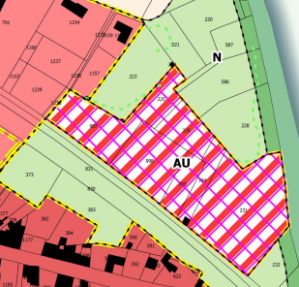
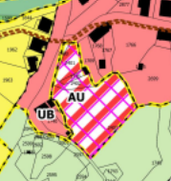
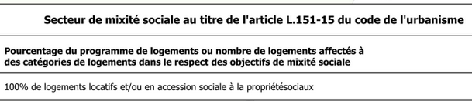
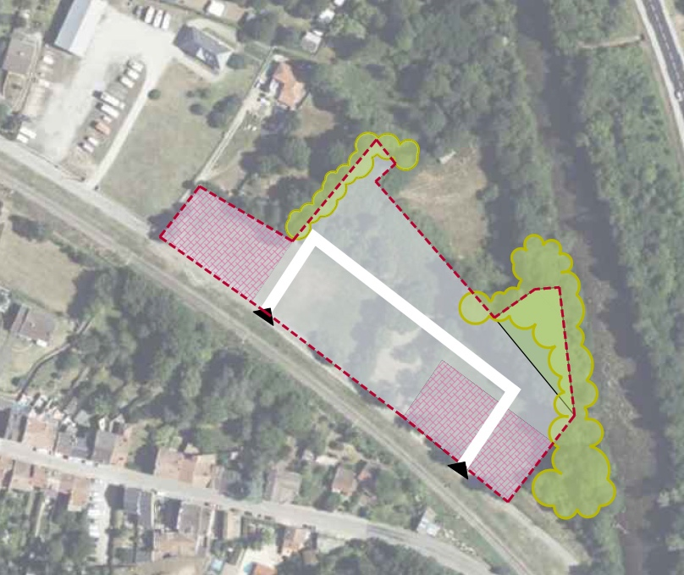
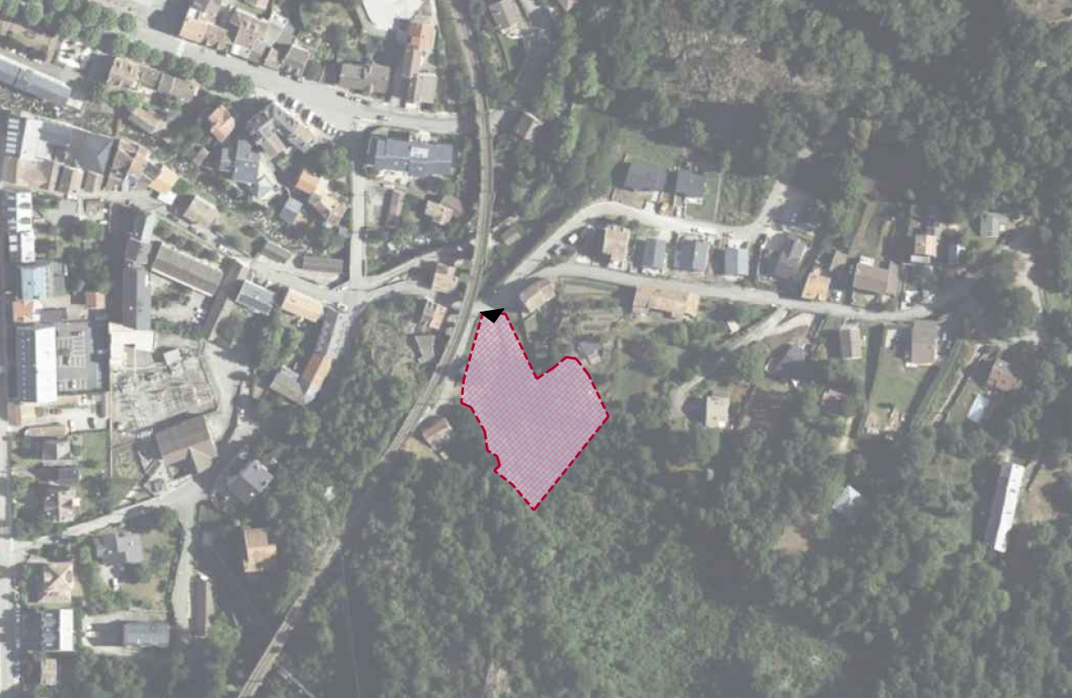
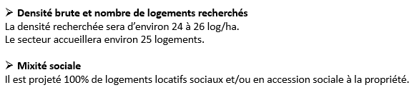
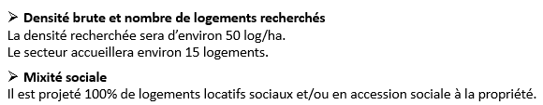
Déclinaison du POA dans les autres pièces du PLUih : exemple des logements sociaux
LES MONTAGNES QUI RELIENT LES HOMMES
Les Cabannes
Ax-Les-Thermes
ZONAGE
OAP

Slide 16
Le POA : Les moyens
LES MONTAGNES QUI RELIENT LES HOMMES
MOYENS HUMAINS
2 ETP
MOYENS FINANCIERS
Entre 1 200 000 € et 1 400 000€ par an
Répartition sur 6 ans
Logements communaux : entre 6 400 000€ et 7 500 000€
Réhabilitation : 50 logts
Création : 20 à 30 logts
Remise sur le marché de LV : 10 logts
Logements sociaux : 350 000€
Création : 40 logts
Logements privés : 300 000€
OPAH 2024-2027 - Accompagnement + Aide aux propriétaires : 100 logts
Logements jeunes travailleurs et saisonniers : 200 000€
Subvention dispositif existant

